Slide 1
Santa Cruz de la Sierra
9-10 de Mayo de 2024
INTERCAMBIO BOLIVIA - ARGENTINA

Slide 2
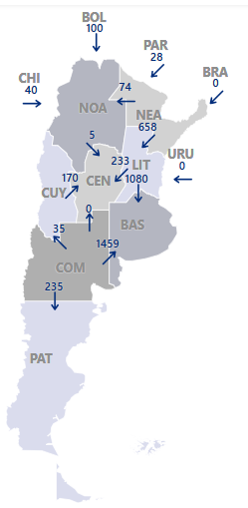
ARGENTINA
INTERCAMBIOS ACTUALES

Slide 3
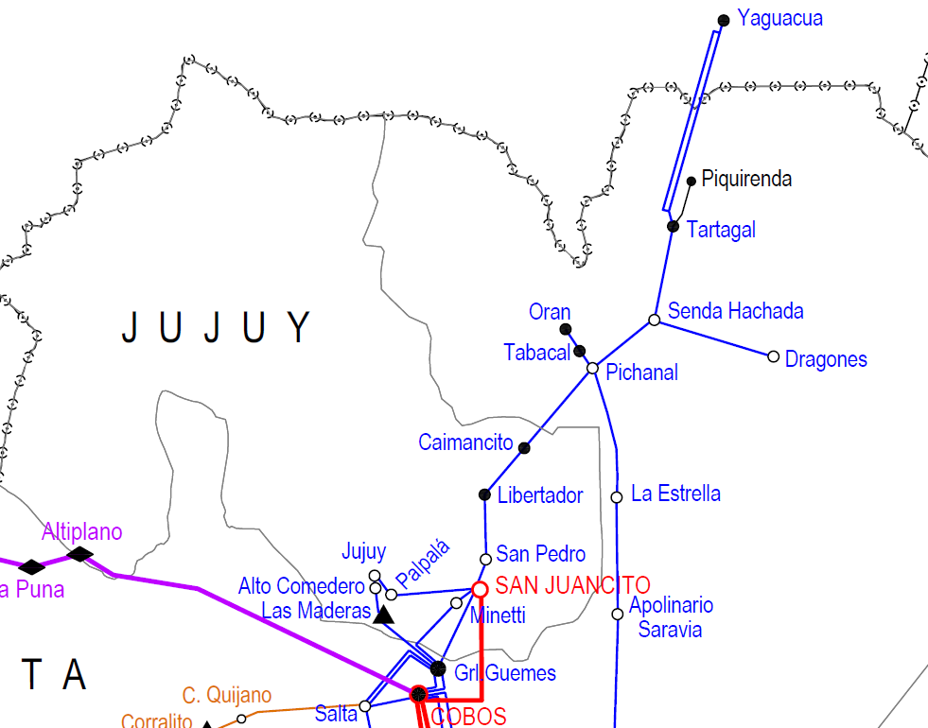
ZONA NORTE DE PCIA. DE SALTA
Línea de 132 kV perteneciente a ENDE TRANSMISIÓN ARGENTINA S.A. (ETASA)
Habilitada a operar en el MEM como Transportista de Interconexión Internacional
Permanentemente tensionada desde el extremo Tartagal aun sin aporte de generación desde Bolivia.

Slide 4
CENTRAL TÉRMICA DEL SUR
Central Térmica del Sur
pertenece a la empresa estatal “ENDE ANDINA”
Ciclo combinado compuesta por 2 turbinas de gas (40 MW c/u) y 1 turbina de vapor (40 MW) total: 120 MW
Aislada del sistema eléctrico boliviano
Tiempo mínimo de arranque en frío: 10 hs

Slide 5
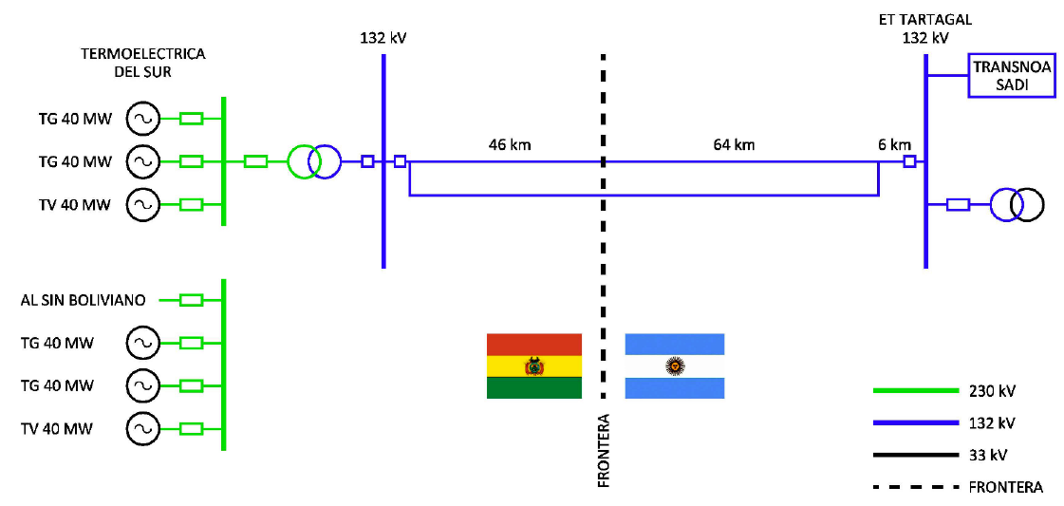
CARACTERÍSTICAS DE LA VINCULACIÓN ELÉCTRICA
CICLO COMBINADO 120 MW
OPERARÁ AISLADA DEL SISTEMA BOLIVIANO.
LÍNEA 132 kv EN DOBLE CIRCUITO (240/40 mm2) YAGUACUA – TARTAGAL
SE ELIGIÓ DOBLE CIRCUITO PARA MEJORAR LA ESTABILIDAD ANGULAR DE LA CENTRAL
CON UN SOLO CAMPO DE 132 KV EN CADA EXTREMO
CON UN SOLO CAMPO DE 132 KV EN CADA EXTREMO

Slide 6
Oferta de Exportación de EE - Bolivia ➔ Argentina

Slide 7
GENERACION DE LA ZONA
Piquirenda (Gas) 30 MW
Orán (Gasoil) 13 MW
TG de EDESA (indisp)
Tabacal (Bmasa) 38 MW
Caimancito (Gas) 90 MW
Libertador (Gasoil) 16 MW

Slide 8
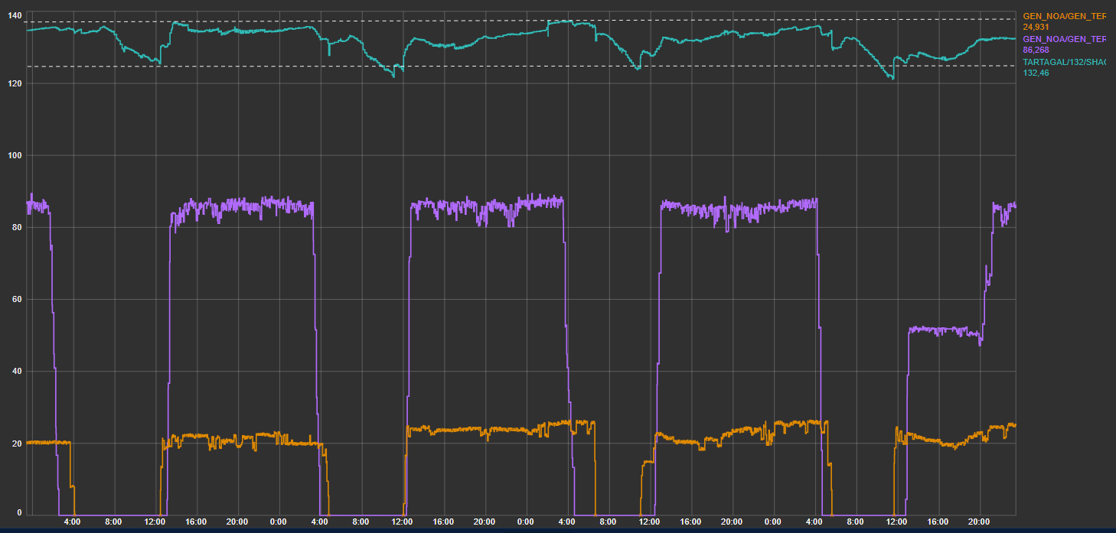
DESPACHO TÍPICO DE GENERACIÓN DEL ÁREA PARA CONTROL DE TENSIÓN
PRIMER SEMANA DE ENERO (CÁLIDA)
Tensión en Tartagal 132 kV
Despacho CT Caimancito
Despacho CT Piquirenda

Slide 9
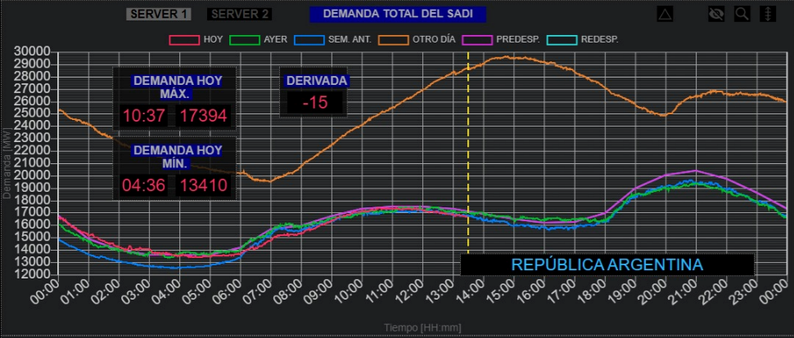
Demanda Máxima Argentina

Slide 10
Cubrimiento de Potencia - VERANO 2025
Potencia máxima Prevista
Curva de Abastecimiento con Oferta Local
Potencia Máxima 30700 MW
Un 12.59 % de probabilidad de requerir medidas operativas adicionales
Máxima histórico Verano 01/02/2024 29653 MW
2500 MW de Recursos
Adicionales incrementa la probabilidad
de abastecimiento al 97.74%
La Curva de Abastecimiento combina probabilidades de ocurrencia de picos altos y disponibilidades de oferta para su cobertura.
La probabilidad de abastecer el pico máximo con las reservas requeridas es del 87.41 %, y con una oferta adicional de 2500 MW esta probabilidad asciende al 97.74%.

